Slide 1
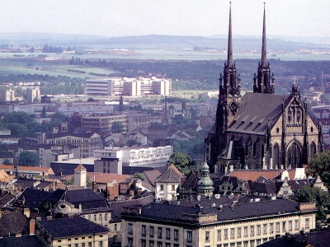
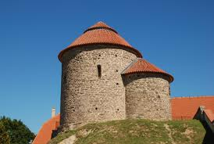
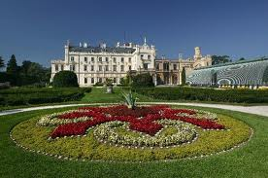
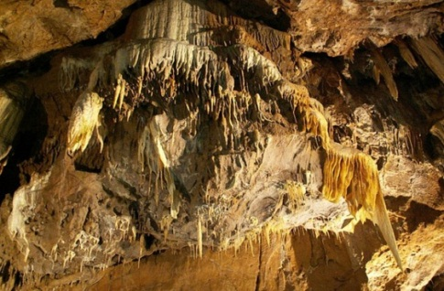
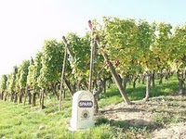
45.1 Jihomoravský kraj – poznáš jeho dominanty?
Elektronická učebnice - I. stupeň Základní škola Děčín VI, Na Stráni 879/2 – příspěvková organizace Svět kolem nás
Brno
Rotunda sv. Kateřiny
Lednicko-valtický areál
Moravský kras
vinice
Autor: Mgr. Blanka Průšová

Slide 2
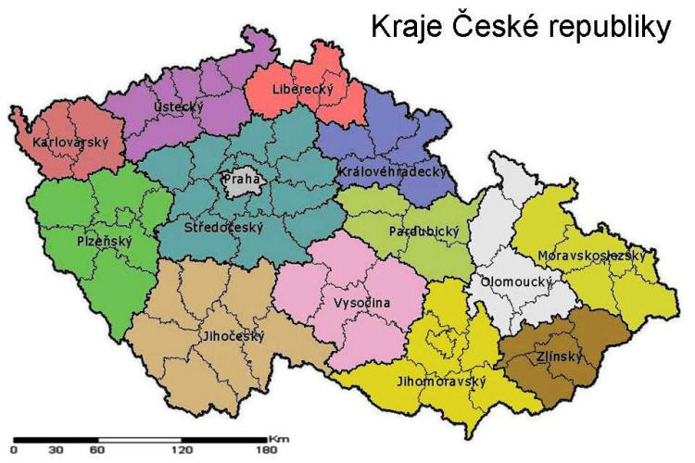
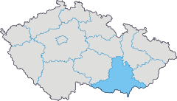
45.2 Poloha v republice
Elektronická učebnice - I. stupeň Základní škola Děčín VI, Na Stráni 879/2 – příspěvková organizace Svět kolem nás
Elektronická učebnice - I. stupeň Základní škola Děčín VI, Na Stráni 879/2 – příspěvková organizace Svět kolem nás

Slide 3
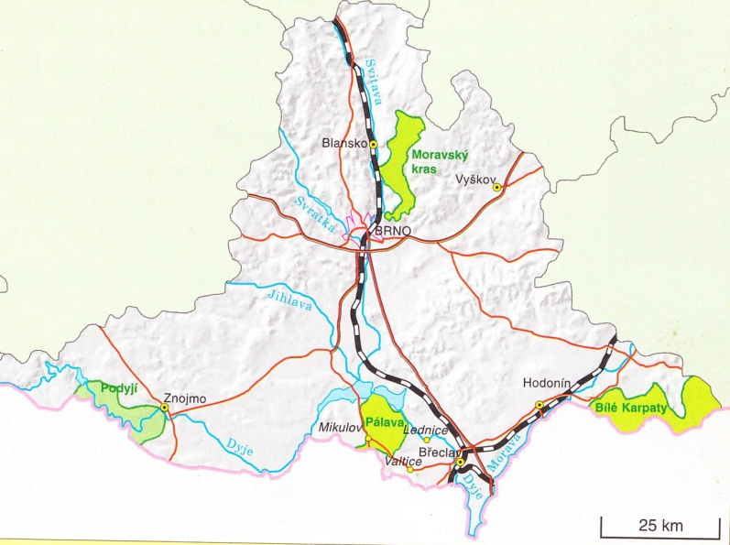
45.3 Sídlo, povrch a vodstvo kraje
Elektronická učebnice - I. stupeň Základní škola Děčín VI, Na Stráni 879/2 – příspěvková organizace Svět kolem nás
Elektronická učebnice - I. stupeň Základní škola Děčín VI, Na Stráni 879/2 – příspěvková organizace Svět kolem nás
Sídlo kraje – Brno
Povrch a reliéf - Bílé Karpaty (CHKO)
- Moravský kras
- Pálava
- Podyjí
Vodstvo Morava
Dyje (přehrada Vranov)
Svratka
Jihlava

Slide 4
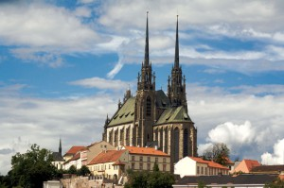
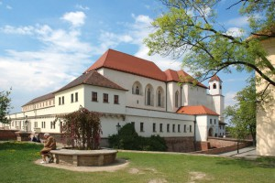
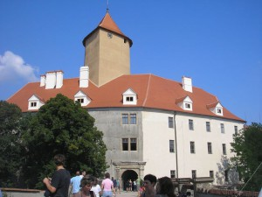
45.4 Významná města a pamětihodnosti
Elektronická učebnice - I. stupeň Základní škola Děčín VI, Na Stráni 879/2 – příspěvková organizace Svět kolem nás
Elektronická učebnice - I. stupeň Základní škola Děčín VI, Na Stráni 879/2 – příspěvková organizace Svět kolem nás
Města – Brno (2.největší město ČR,
středisko průmyslu, vědy, školství a kultury)
Znojmo (vinařství, meruňky, okurky)
Hodonín (vinařství, meruňky, okurky)
Vyškov
Břeclav
Blansko
Památky, zajímavosti Rotunda sv. Kateřiny ( Znojmo )
Lednicko - valtický areál(UNESCO)
Moravský kras
dálnice D1

Slide 5
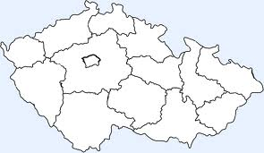
45.5 Procvičení a příklady
Elektronická učebnice - I. stupeň Základní škola Děčín VI, Na Stráni 879/2 – příspěvková organizace Svět kolem nás
Elektronická učebnice - I. stupeň Základní škola Děčín VI, Na Stráni 879/2 – příspěvková organizace Svět kolem nás
Najdi ve slepé mapě sídlo
Jihomoravského kraje.
2. Na soutoku jakých řek leží Brno? Ukaž na mapě.
3. Proč je tento kraj nejúrodnější oblastí České republiky?
Které plodiny se zde pěstují?
4. Jak se nazývá brněnská univerzita?
5. Zamysli se nad významem Brněnské přehrady.
6. Kam mohou vyjet Brňané za odpočinkem a rekreací?

Slide 6
45.6 Něco navíc pro šikovné
Elektronická učebnice - I. stupeň Základní škola Děčín VI, Na Stráni 879/2 – příspěvková organizace Svět kolem nás
Elektronická učebnice - I. stupeň Základní škola Děčín VI, Na Stráni 879/2 – příspěvková organizace Svět kolem nás
Proč se do Brna každoročně sjíždějí obchodníci a podnikatelé z celého světa?
Vysvětli, co je veletržní centrum.
2. Co víš o hradu Špilberk?
3. Co víš o vzniku jeskyní, propastí a krápníků?
4. Vyber si jeden, pro tebe zajímavý, turistický cíl zdejšího kraje a vytvoř jednoduchou
prezentaci, díky které nalákáš spolužáky k jeho návštěvě.

Slide 7
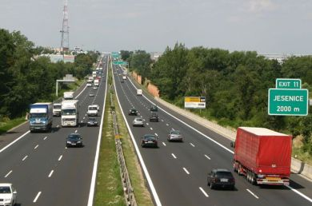
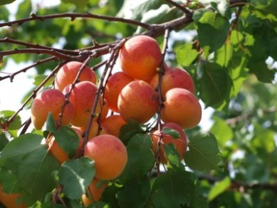
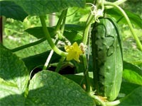
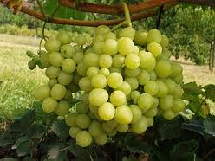
45.7 Region
Elektronická učebnice - I. stupeň Základní škola Děčín VI, Na Stráni 879/2 – příspěvková organizace Svět kolem nás
Elektronická učebnice - I. stupeň Základní škola Děčín VI, Na Stráni 879/2 – příspěvková organizace Svět kolem nás
highway
apricot
city
cucumbers
grapes
dálnice, hroznové víno, okurka, meruňka, město

Slide 8
45.8 Test znalostí
Elektronická učebnice - I. stupeň Základní škola Děčín VI, Na Stráni 879/2 – příspěvková organizace Svět kolem nás
Elektronická učebnice - I. stupeň Základní škola Děčín VI, Na Stráni 879/2 – příspěvková organizace Svět kolem nás
Sídlem kraje je: a) Jihlava b) Brno c) Ostrava d) Vyškov | 3) Zemědělci se specializují na: a) chov ryb b) pěstování brambor c) ovocnářstvím a pěstováním vinné révy d) pěstováním chmelu
Kraj má výborné podmínky pro: a) zemědělství b) těžbu uhlí c) strojírenství d) lodní dopravu | 4) Významnou dominantou tohoto kraje je: a) Máchovo jezero b) rybník Rožmberk c) Moravský kras d) Český kras
Správné řešení: 1.b , 2.a , 3.c , 4.c

Slide 9
Elektronická učebnice - I. stupeň Základní škola Děčín VI, Na Stráni 879/2 – příspěvková organizace Svět kolem nás
45.9 Použité zdroje, citace
1) http://www.zamky-hrady.cz/3/img/brno_letecky.jpg
2) http://www.kras.unas.cz/obr/nove/kras3.jpg
3) http://www.lednicko-valticky-areal.cz/fotky/valtice/valtice4.jpg
4) http://www.moravskykras.net/foto/hrebenac02.jpg
5) http://www.hotelhappystar.cz/img/vinice7.jpg
6) http://www.rumpal.cz/storage/200907120915_DSC_0045_0678.jpg
7) http://www.wellnessnoviny.cz/image/1073/moravsky-kras-a-speleo-wellness.jpg
8) http://www.lednicko-valticky-areal.cz/fotky/valtice/valtice4.jpg
9) http://www.juicing-for-health.com/images/apricots3.jpg
10) http://www.information-and-facts.com/wp-content/uploads/2011/12/grow-grapes.jpg
11) http://upload.wikimedia.org/wikipedia/commons/e/e5/Chrysler_Building_Midtown_Manhattan_New_York_City_1932.jpg
12) http://www.deviantart.com/download/119503374/highway_1_by_Jesnec.jpg
13) http://images.pictureshunt.com/pics/s/sliced_cucumbers-5601.jpg
14) Místo, kde žijeme – učebnice pro 4. a 5. ročník ZŠ ( PRODOS )
15) Soubor námětů, úkolů a zajímavostí pro 4. ročník - Hana Muhlhauserová
16) Vlastivěda pro 4. ročník – M. Hronek , L. Konečná ( PRODOS)
17)Vlastivěda – Naše Vlast – Petr Chalupa ( ALTER)
18) Vlastivěda – Putování po České republice – Petr Chalupa ( ALTER)

Slide 10
Elektronická učebnice - I. stupeň Základní škola Děčín VI, Na Stráni 879/2 – příspěvková organizace Svět kolem nás
45.10 Anotace
Autor | Mgr. Blanka Průšová
Období | 07 – 12/2011
Ročník | 4. ročník
Klíčová slova | Sídla, povrch, vodstvo, významná místa
Anotace | Prezentace popisující přírodní podmínky Jihomoravského kraje

